Slide 1

Технология IaaS
Гусейнов Г.М., гр. K34212

Slide 2
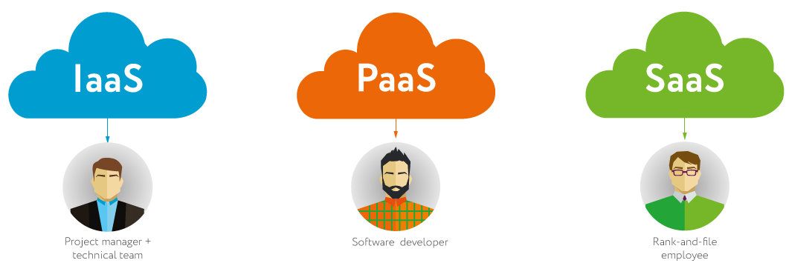
Про технологию IaaS
Инфраструктура как услуга (IaaS) предоставляет ИТ-инфраструктуру: вычислительные, сетевые ресурсы и ресурсы хранения, с оплатой по мере использования через Интернет

Slide 3
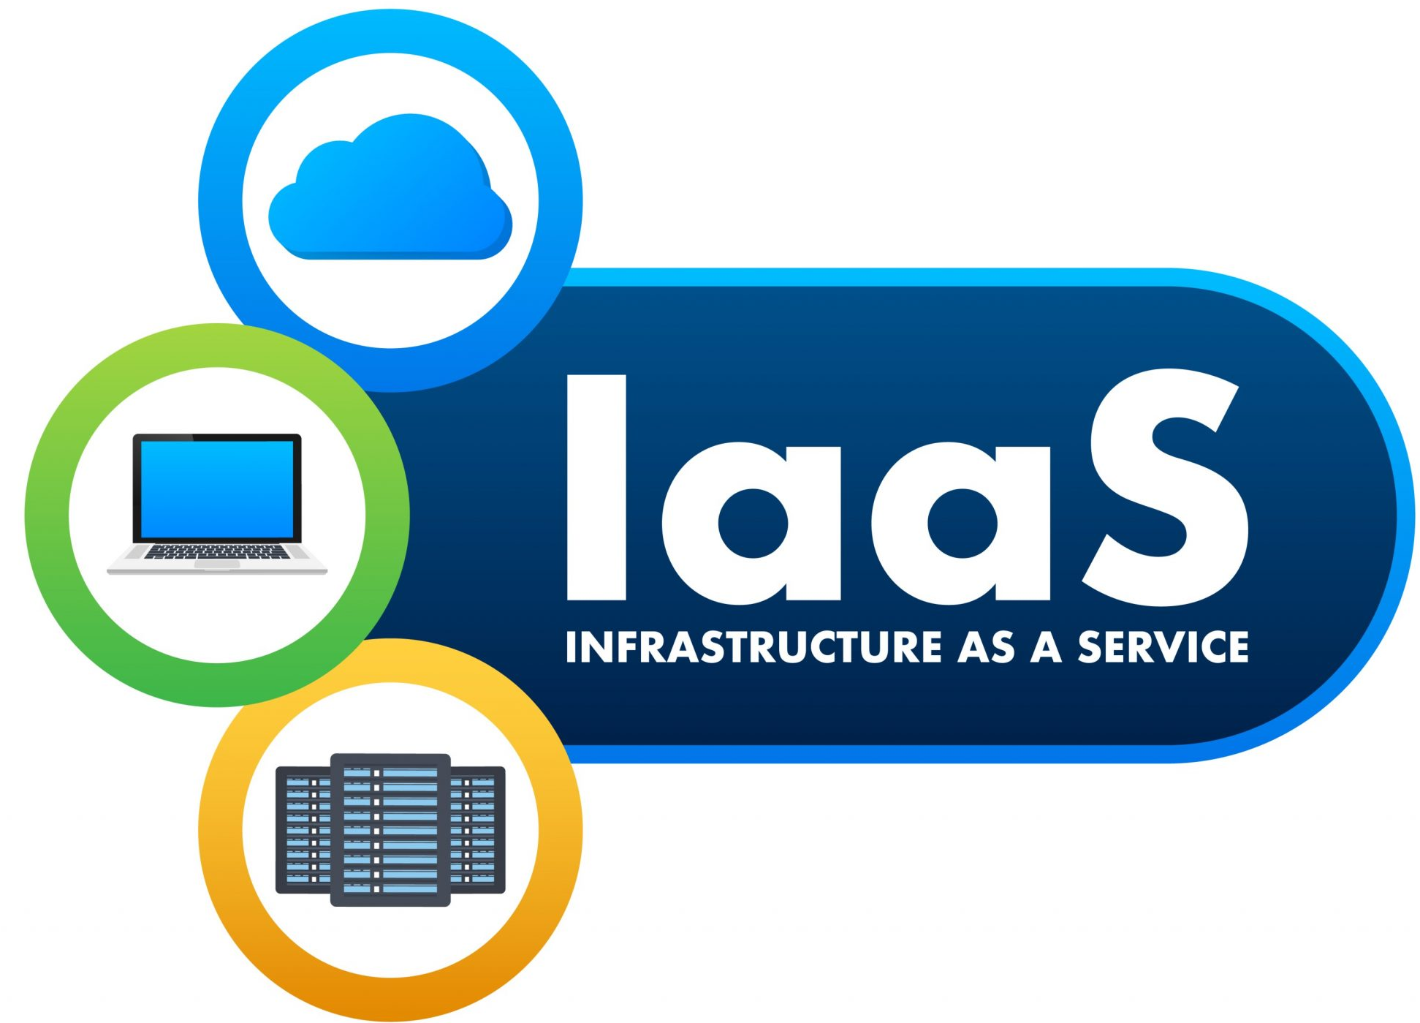
Связь IaaS с SDN
IaaS связана с SDN тем, что инфраструктура как сервис предоставляет пользователю возможность максимально гибко настраивать и управлять всеми предлагаемыми физическими ресурсами онлайн.
Ко всему прочему компании предоставляющие IaaS имеют централизованное управление на ЦОДах, которые контролируют все остальные сервера, это в свою очередь тоже отражает связь этих двух технологий.

Slide 4
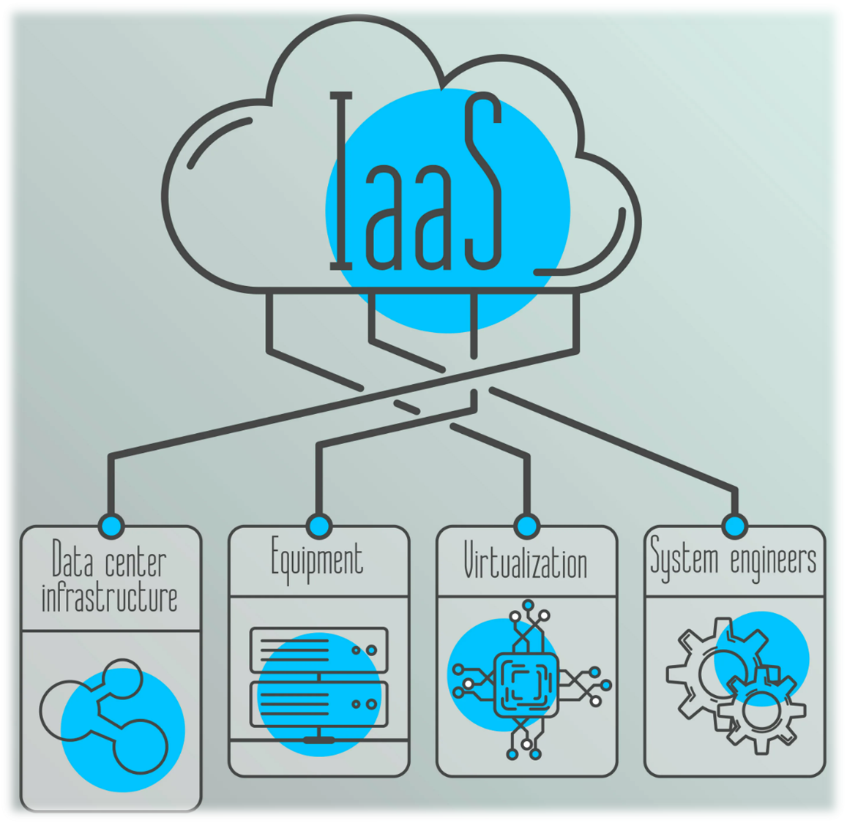
Предлагаемые ресурсы
Инфраструктурные сервисы можно разделить на три широкие категории:
Вычисления
  центральные процессоры (ЦП)
  графические процессоры (ГП)
  внутреннюю память (RAM)
Хранилище
  Блочное хранилище-SSD|HDD
  Файловое хранилище-NAS
  Объектное хранилище-ООП
Сеть
  маршрутизаторы
  коммутаторы
  балансировщики нагрузки

Slide 5
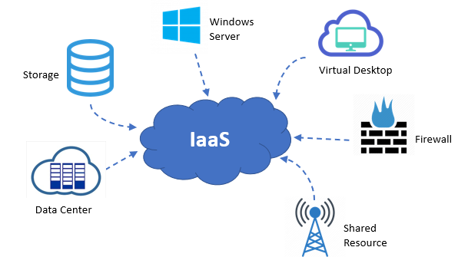
Сценарии использования
IaaS можно использовать для повышения операционной эффективности и отдавать приоритет предоставлению решений, а не управлению инфраструктурой.
Сценарии использования:
Высокопроизводительные вычисления
Хостинг веб-сайтов
Большие данные и аналитика
Разработка приложений

Slide 6
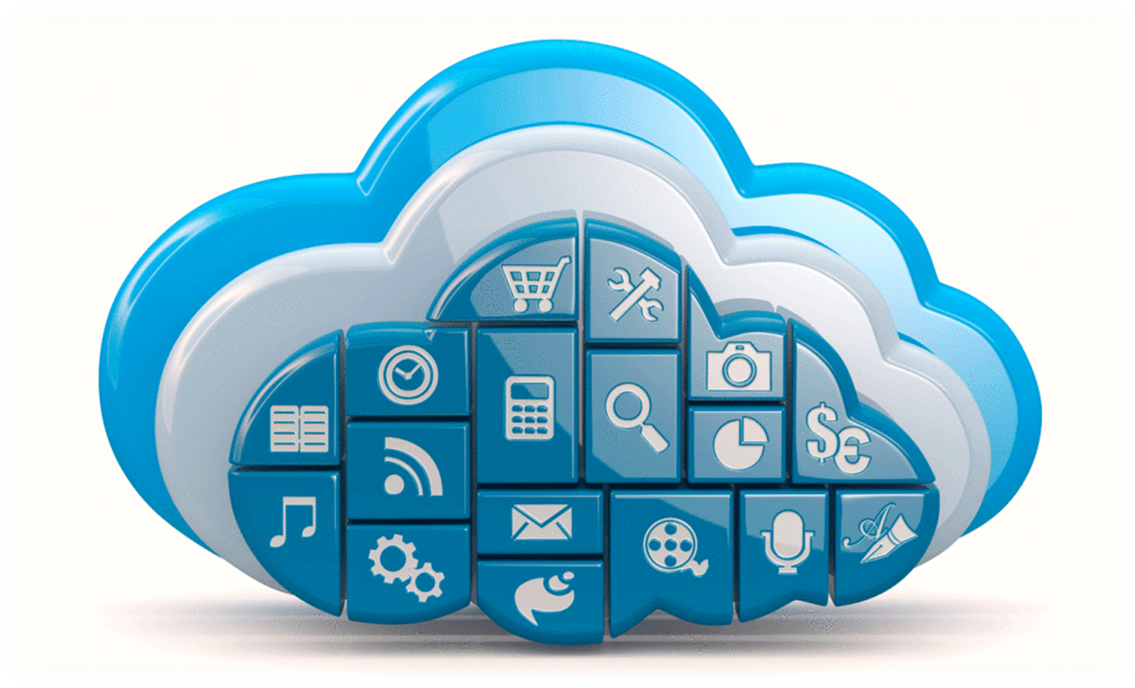
Преимущества
Резервное копирование и восстановление
Производительность
Надежность
Скорость

Slide 7
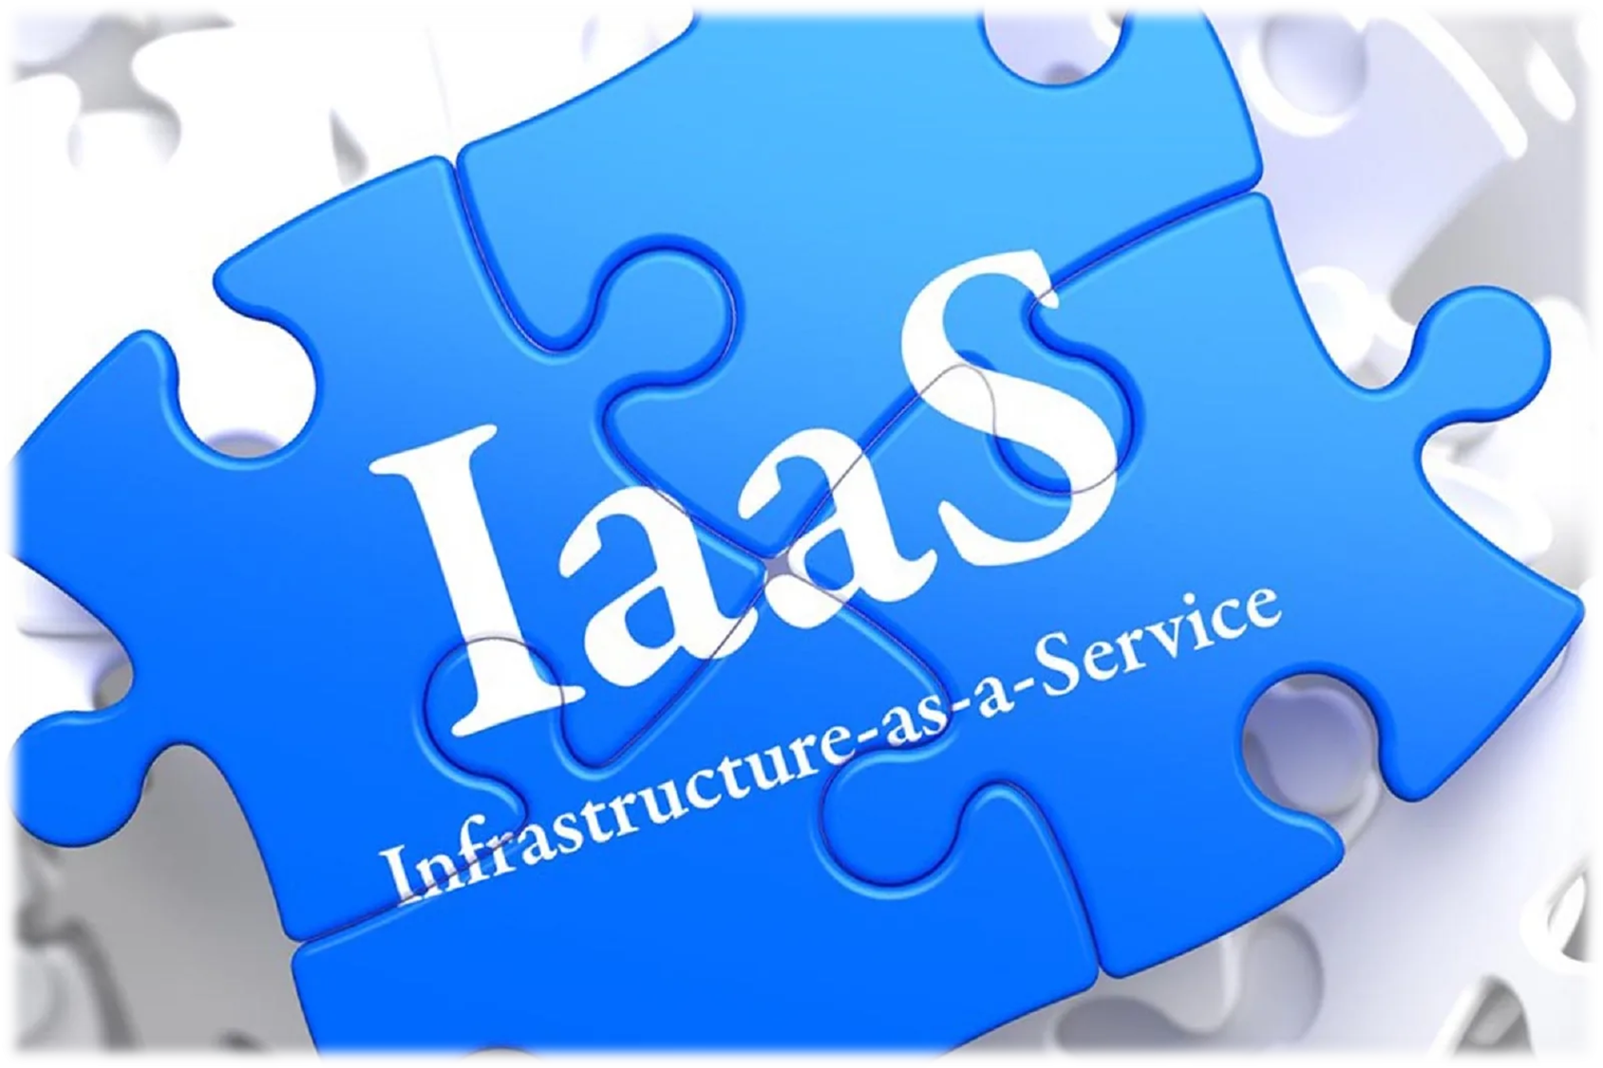
Заключение
IaaS можно использовать, чтобы запрашивать и настраивать ресурсы, необходимые для запуска приложений, IT-систем, анализа информации и прочих трудозатратных задач.
Вы отвечаете за развертывание, обслуживание и поддержку приложений, а поставщик IaaS – за обслуживание физической инфраструктуры.
Инфраструктура как услуга позволяет экономично обеспечить гибкость и контроль над IT-ресурсами компании.

Slide 8

Спасибо за внимание!
Ваши контакты

